Slide 1
3^{ο} ΚΕΦΑΛΑΙΟ
Κυκλοφορικό Σύστημα - Αίμα

Slide 2
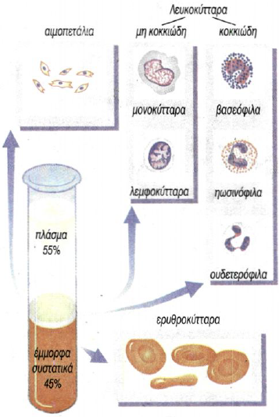
ΑΙΜΑ
είναι πολύ εξειδικευμένος συνδετικός ιστός
Αποτελείται από:
έμμορφα συστατικά:
- ερυθρά αιμοσφαίρια,
- λευκά αιμοσφαίρια,
- αιμοπετάλια,
τα οποία αιωρούνται σ' ένα υγρό, το πλάσμα (μεσοκυττάρια ουσία)

Slide 3
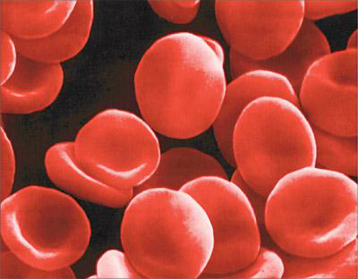
ΕΡΥΘΡΟΚΥΤΤΑΡΑ
Πολυπληθή: μία σταγόνα αίματος περιέχει εκατομμύρια ερυθροκυττάρων
Ρόλος τους:
η μεταφορά οξυγόνου στους ιστούς και
η απομάκρυνση διοξειδίου του άνθρακα από αυτούς
Σχήμα: αμφίκοιλου δίσκο (παχύτερο στην περιφέρεια απ' ότι στο κέντρο, λόγω απουσίας πυρήνα)
παράγονται από τον ερυθρό μυελό των οστών
ζουν περίπου τέσσερις μήνες και
στη συνέχεια συγκεντρώνονται στο ήπαρ και στη σπλήνα, όπου καταστρέφονται.

Slide 4
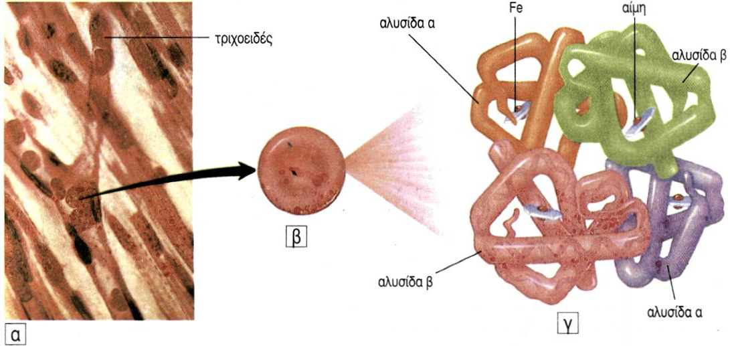
Αιμοσφαιρίνη:
είναι μία εξειδικευμένη πρωτεΐνη
υπεύθυνη για τη μεταφορά του οξυγόνου.
αποτελείται από :
δύο ζευγάρια πολυπεπτιδικών αλυσίδων, της αλυσίδας α και της αλυσίδας β (α₂β₂), και
4 ομάδες αίμης, οι οποίες περιέχουν σίδηρο.
Κάθε ομάδα αίμης συνδέεται με μία πολυπεπτιδική αλυσίδα

Slide 5
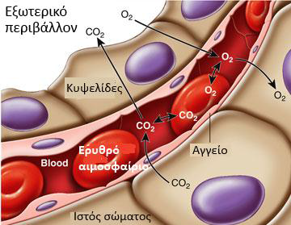
Μεταφορά οξυγόνου και διοξειδίου του άνθρακα
Κάθε άτομο σιδήρου που υπάρχει σε κάθε ομάδα αίμης δεσμεύει ένα μόριο οξυγόνου (οξυ-αιμοσφαιρίνη).
Το οξυγόνο μεταφέρεται μέχρι τα τριχοειδή,
όπου αποδεσμεύεται από την αιμοσφαιρίνη και διαχέεται προς τα κύτταρα
Η αιμοσφαιρίνη δεσμεύει ένα μέρος από το διοξείδιο του άνθρακα που έχει παραχθεί με το μεταβολισμό των κυττάρων.
Το δεσμευμένο διοξείδιο του άνθρακα (και το διαλυμένο στο πλάσμα), μεταφέρονται στους πνεύμονες, όπου αποβάλλονται ως CO₂ με την εκπνοή.

Slide 6
Στους ανθρώπους που ζουν σε μεγάλο υψόμετρο, όπου δεν υπάρχει αρκετό οξυγόνο στην ατμόσφαιρα
Τα επιπλέον ερυθροκύτταρα τους βοηθούν να προσλαμβάνουν οξυγόνο, που είναι απαραίτητο για τις ανάγκες των ιστών τους.
τα ερυθροκύτταρα παράγονται με γρηγορότερο ρυθμό με αποτέλεσμα να αυξάνεται ο αριθμός τους στο αίμα

Slide 7
Αναιμίες
Συμπτώματα:
Αίτια παθήσεως:
1) Μειωμένος αριθμός ερυθροκυττάρων
κούραση,
ατονία
Σιδηροπενία:
ανεπάρκεια σιδήρου ⇒ μειωμένα επίπεδα αιμοσφαιρίνης
λόγω κακής διατροφής
Θεραπεία: συκώτι, σταφίδες, δημητριακά
Έλλειψη βιταμίνης Β₁₂:
(απαραίτητη για την ωρίμανση των ερυθροκυττάρων)
⇒ συσσώρευση ανώριμων ερυθροκυττάρων στο μυελό των οστών
Θεραπεία: ψάρια, αβγά, γαλακτοκομικά, πουλερικά, χορήγηση Β₁₂
Αιμολυτική:
αυξημένος ρυθμός καταστροφής ερυθροκυττάρων (αιμόλυση)
λόγω κληρονομικών παραγόντων, τοξινών, παράσιτων
ή μετάγγισης μη συμβατού αίματος

Slide 8
Αναιμίες
2) Παραγωγή μη φυσιολογικής αιμοσφαιρίνης
Δρεπανοκυτταρική αναιμία:
ερυθροκύτταρα με χαρακτηριστικό δρεπανοειδές σχήμα
προκαλούν συχνά απόφραξη των αγγείων (λόγω του σχήματος τους)
κληρονομική
Θεραπεία: δεν υπάρχει, μόνο συχνές μεταγγίσεις αίματος
Μεσογειακή αναιμία:
μειωμένη παραγωγή της β αλυσίδας της αιμοσφαιρίνης
κληρονομική (με μεγάλη συχνότητα στη χώρα μας)
Θεραπεία: δεν υπάρχει, μόνο συχνές μεταγγίσεις αίματος

Slide 9
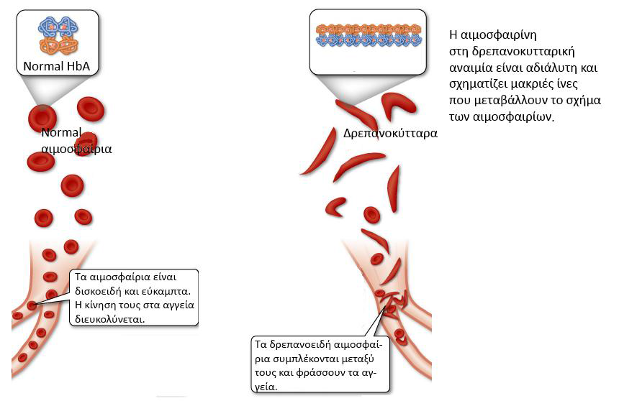

Slide 10
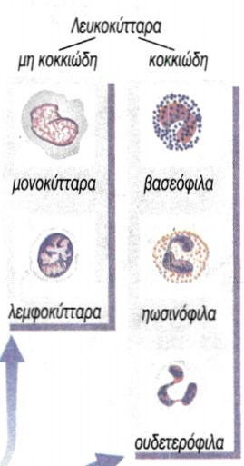
ΛΕΥΚΟΚΥΤΤΑΡΑ
πολύ λιγότερα από τα ερυθροκύτταρα.
Ρόλος: άμυνα του οργανισμού
έχουν πυρήνα (εμπύρηνα)
παράγονται στον ερυθρό μυελό των οστών
ζουν λίγες ημέρες - λίγες εβδομάδες
φυσιολογικός αριθμός: 5.000-10.000/mm³ αίματος.
Σε περιπτώσεις μολύνσεων ο αριθμός τους αυξάνεται σημαντικά.

Slide 11
Κοκκιώδη:
περιέχουν κοκκία στο κυτταρόπλασμα τους
Μη κοκκιώδη:
μετά την παραγωγή τους μεταναστεύουν σε άλλα όργανα όπως οι λεμφαδένες και η σπλήνα
- Λεμφοκύτταρα
- Μονοκύτταρα (διαφοροποιούνται σε μακροφάγα).

Slide 12
Φαγοκυττάρωση
Ουδετερόφιλα
Μονοκύτταρα
διαπερνούν τα τοιχώματα των τριχοειδών αγγείων (διαπίδυση),
κατευθύνονται στο σημείο όπου υπάρχει μόλυνση.
Εκεί απομονώνουν το μολυσματικό παράγοντα, τον καταστρέφουν (φαγοκυττάρωση), και στη συνέχεια εξουδετερώνουν τις τοξικές ουσίες

Slide 13
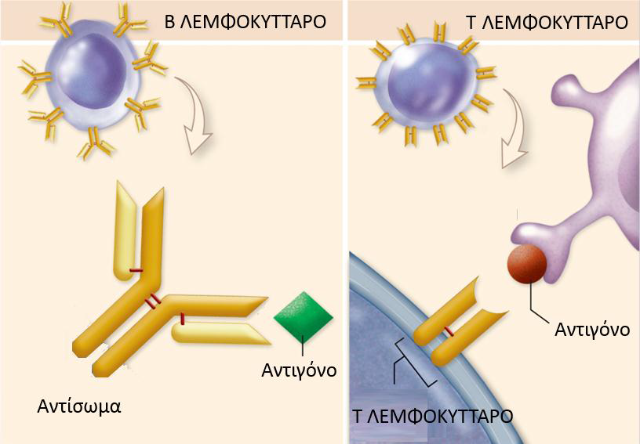
Β-λεμφοκύτταρα :
παράγουν αντισώματα
(που καταπολεμούν τους «εισβολείς»)

Slide 14
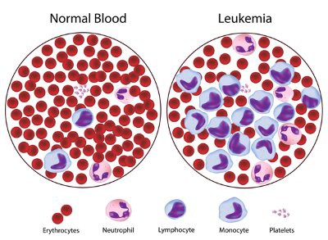
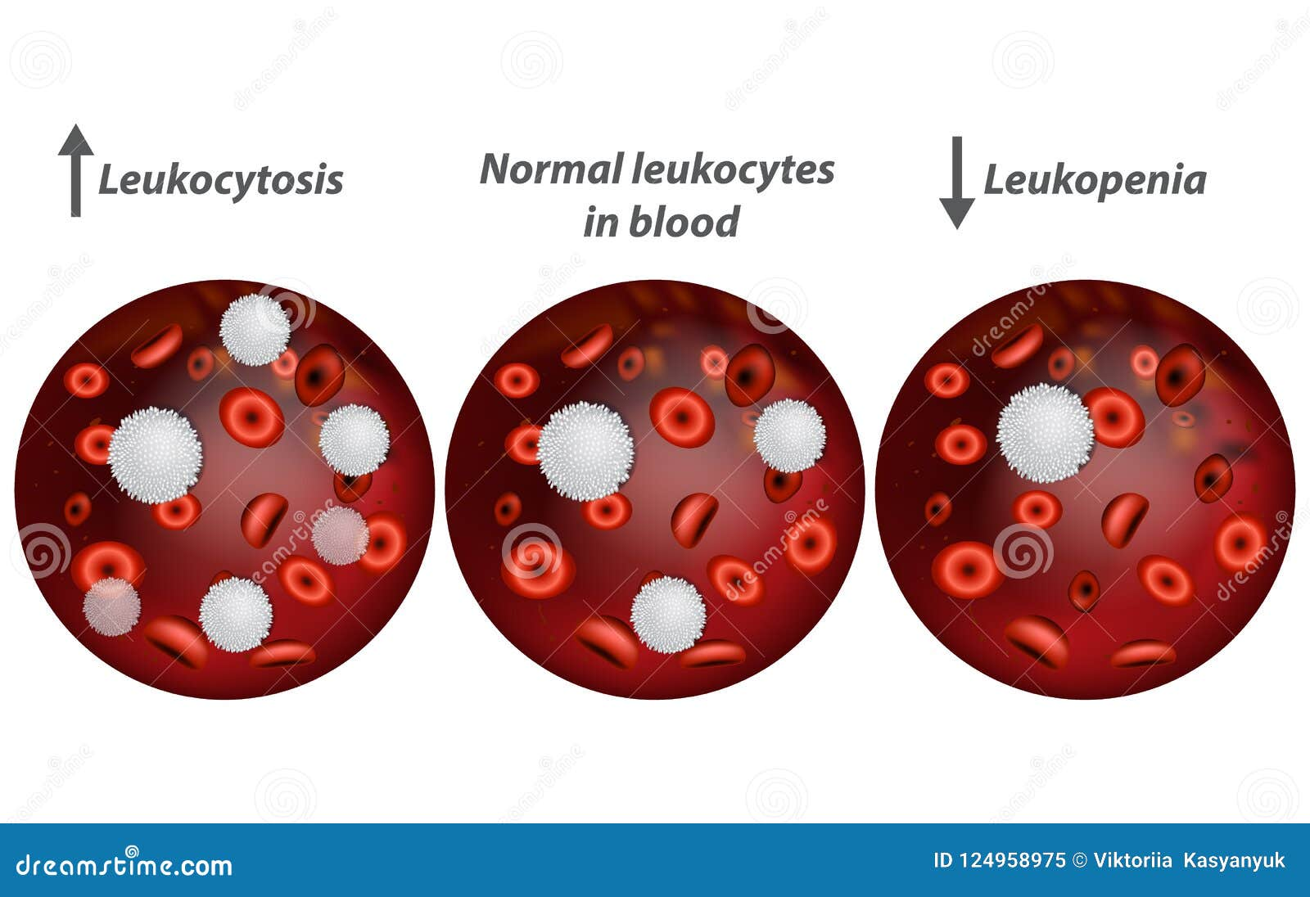
Λευχαιμία
(είδος καρκίνου του αίματος):
υπερβολική αύξηση του αριθμού των λευκοκυττάρων (πάνω από 100.000 ανά mm³).
Συσσώρευση μεγάλου αριθμού ανώριμων λευκοκυττάρων στον ερυθρό μυελό των οστών
παρεμποδίζεται η παραγωγή ερυθροκυττάρων και αιμοπεταλίων
Λευκοπενία
Μείωση του αριθμού των λευκοκυττάρων
(κάτω από 5.000 ανά mm³ αίματος.

Slide 15
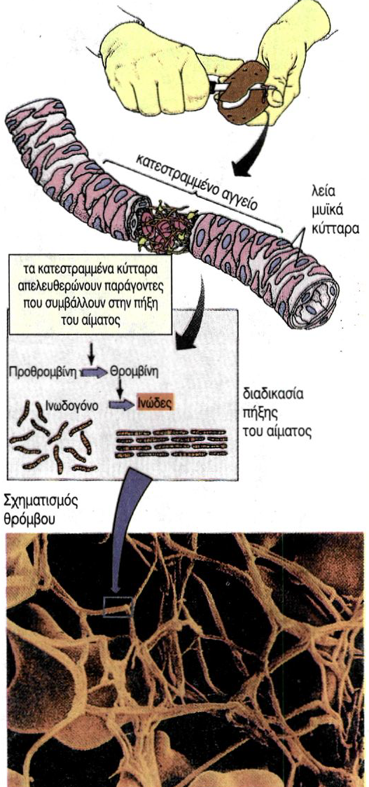
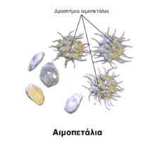
ΑΙΜΟΠΕΤΑΛΙΑ
θραύσματα κυττάρων
(με διάμετρο 2-4 μm).
Ρόλος: πήξη του αίματος
Χωρίς πυρήνα,
σχήμα ακανόνιστο,
άχρωμα
παράγονται στον ερυθρό μυελό των οστών
ζουν 5-6 ημέρες
φυσιολογικός αριθμός:
250.000-400.000/mm³ αίματος.

Slide 16
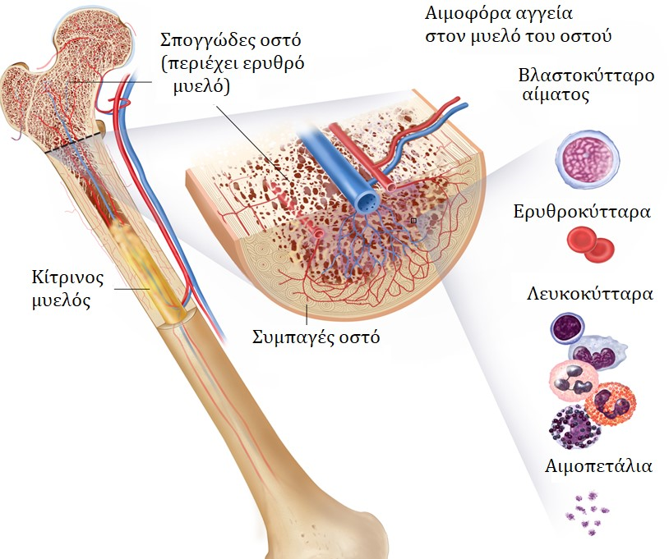

Slide 17
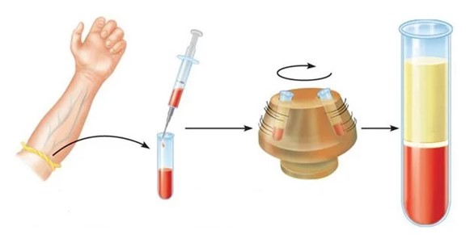
ΠΛΑΣΜΑ
Είναι το υγρό μέρος του αίματος
(μεσοκυττάρια ουσία)
Αποτελείται:
Πρέπει να περιέχει τη σωστή ποσότητα νερού, αλάτων και άλλων ουσιών.
κυρίως από νερό (92%) μέσα στο οποίο βρίσκονται διάφορες διαλυμένες ουσίες:
πρωτεΐνες
ορμόνες,
ανόργανα άλατα,
θρεπτικές ουσίες όπως γλυκόζη
άχρηστες ουσίες που πρέπει να αποβληθούν όπως ουρία

Slide 18
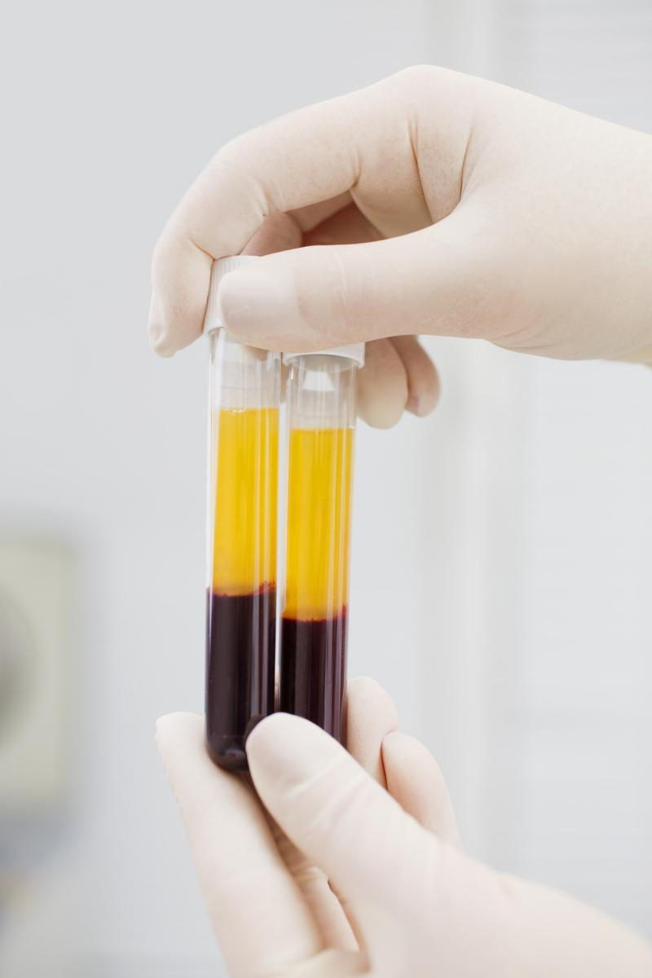
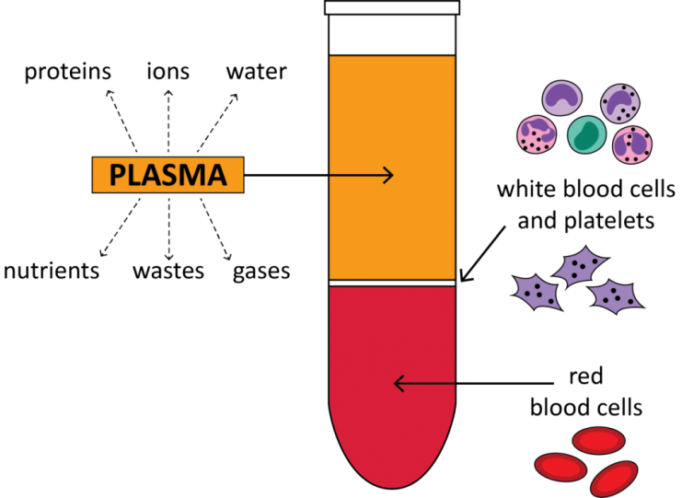
Πρωτεΐνες του πλάσματος
Αλβουμίνες:
καθιστούν το αίμα κολλώδες και θολό
διατηρούν τον όγκο του αίματος.
Σφαιρίνες:
παράγονται στο ήπαρ
καταστρέφουν τους μικροοργανισμούς
συμμετέχουν στην πήξη του αίματος
Ινωδογόνο:
έχει σημαντικό ρόλο στην πήξη του αίματος.
Συμπλήρωμα
ομάδα 20 πρωτεϊνών
καταστρέφουν παθογόνους μικροοργανισμούς

Slide 19
Πήξη του αίματος

Slide 20
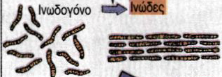
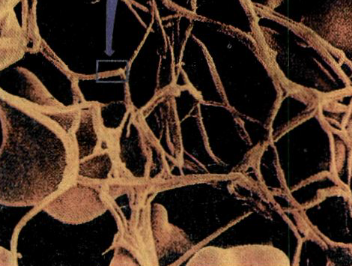
Πήξη του αίματος
βιταμίνη Κ
ασβέστιο
αιμοπετάλια
ο ένας παράγοντας ενεργοποιεί τον άλλον.
θρομβίνης
(ένζυμο)
ινωδογόνο
ινώδες
μη διαλυτό πρωτεϊνικό πλέγμα
μικροσκοπικό δίκτυο μη διαλυτών ινών εγκλωβίζει τα ερυθρά αιμοσφαίρια
θρόμβος
σταματά τη ροή του αίματος

Slide 21
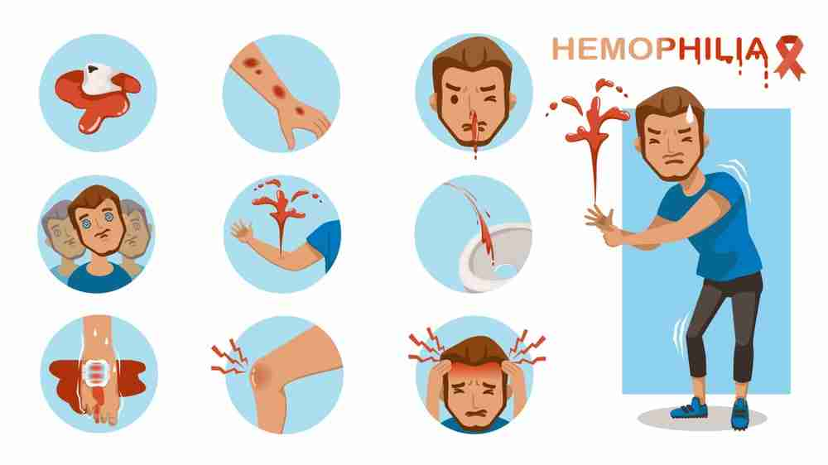
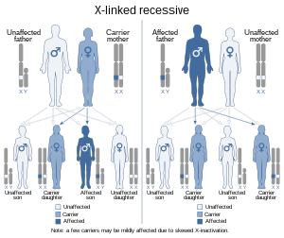
Αιμορροφιλία ή αιμοφιλία
Λείπει κάποιος παράγοντας πήξης του αίματος
η διαδικασία της πήξης να καθυστερεί σημαντικά
μεγάλη απώλεια αίματος
σε περιπτώσεις τραυματισμού.
Η ασθένεια είναι κληρονομική
και εκ γενετής.

Slide 22
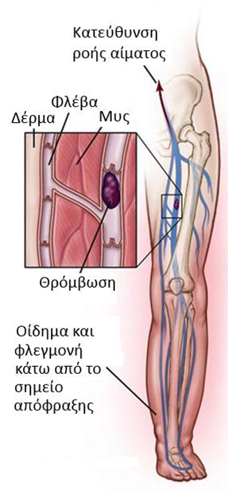
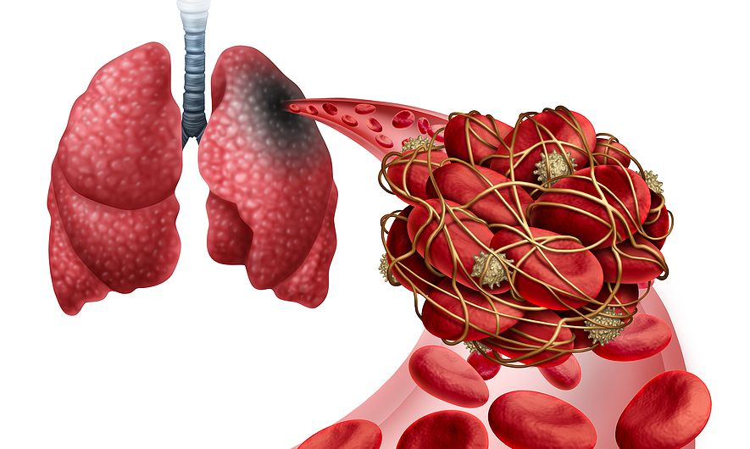
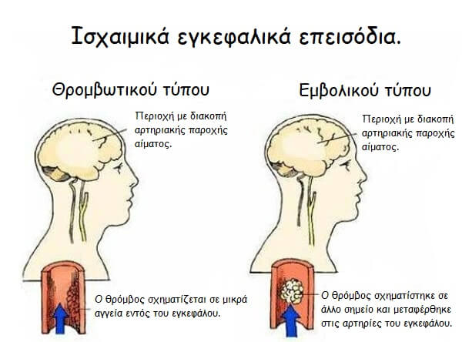
Θρόμβωση: όταν ο θρόμβος (έμβολο) παρασυρθεί με την κυκλοφορία, μπορεί να αποφράξει κάποιο αγγείο.
Πνευμονική εμβολή
Συμφόρηση ή εγκεφαλικό επεισόδιο
Θρόμβωση στο πόδι

Slide 23
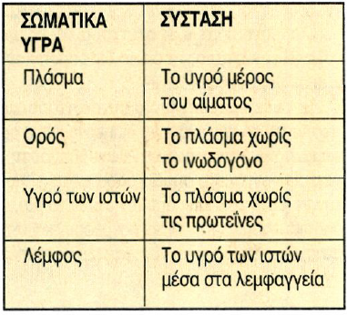

Slide 24
Λειτουργίες του αίματος
Μεταφορά:
οξυγόνου
από τους πνεύμονες στους ιστούς
διοξειδίου του άνθρακα
από τους ιστούς στους πνεύμονες
θρεπτικών ουσιών από το λεπτό έντερο σε όλο το σώμα
ουσιών που πρέπει ν' απομακρυνθούν στους νεφρούς
ορμόνες,
αντισώματα.
Πήξης του αίματος:
διατήρηση της θερμοκρασίας του σώματος
έλεγχος ποσότητας νερού και χημικών ουσιών στους ιστούς,
Ομοιόσταση:
παρεμποδίζει την είσοδο μικροοργανισμών.
εμποδίζει την απώλεια υγρών στους μικροτραυματισμών

Slide 25
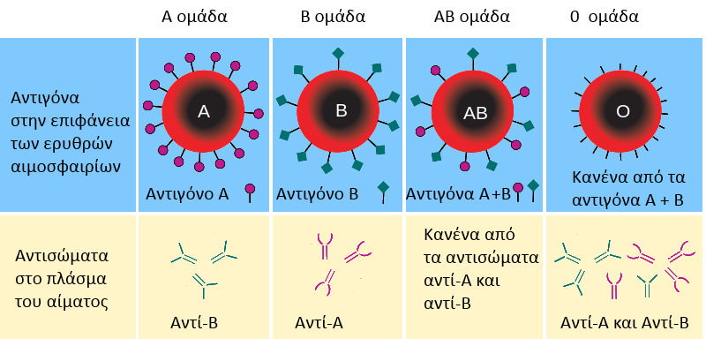
Ομάδες αίματος
καθορίζονται από την παρουσία ειδικών αντιγόνων (Α ή Β) στην επιφάνεια των ερυθροκυττάρων.
Ένα άτομο ανήκει στην:

Slide 26
Ομάδες αίματος
Συγκολλητινογόνα:
αντιγόνα στην επιφάνεια των ερυθροκυττάρων
Συγκολλητίνες:
αντισώματα που κυκλοφορούν στο πλάσμα του αίματος
(έναντι του αντιγόνου)
Οι συγκολλητίνες παίζουν σημαντικό ρόλο στις μεταγγίσεις του αίματος.

Slide 27
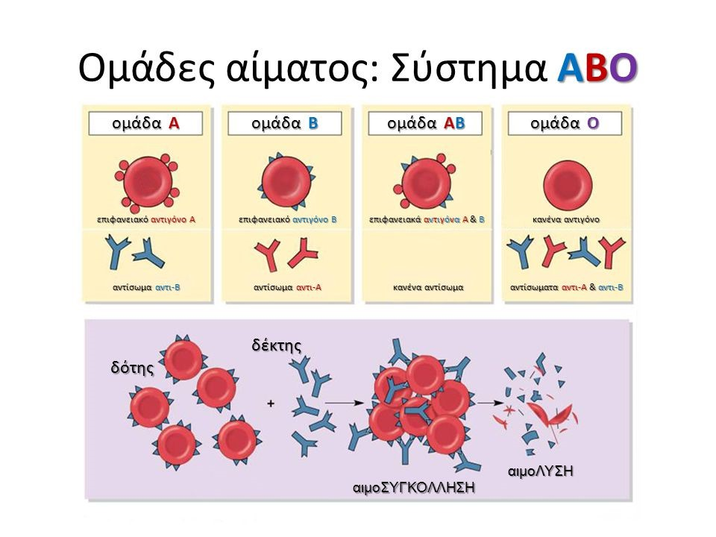
Επιτρεπτές μεταγγίσεις αίματος:
ΣΥΜΒΑΤΟΤΗΤΑ ΔΟΤΗ ΚΑΙ ΔΕΚΤΗ
αίμα του δότη να μην περιέχει συγκολλητινογόνα
αντίστοιχα με τις συγκολλητίνες του δέκτη
συνύπαρξη αντιγόνου
με το αντίστοιχο αντίσωμα
στο αίμα του δέκτη
συγκόλληση των ερυθροκυττάρων
(αιμοσυγκόλληση)
Αιμόλυση
(πιθανό θάνατο)

Slide 28
Παράδειγμα ασύμβατης μετάγγισης:

Slide 29

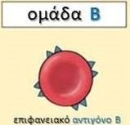
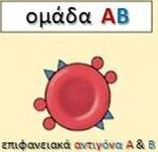
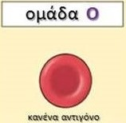




Επιτρεπτές μεταγγίσεις αίματος
ΣΥΜΒΑΤΟΤΗΤΑ ΔΟΤΗ ΚΑΙ ΔΕΚΤΗ
 | Δ Ο Τ Η Σ
Δ Ε Κ Τ Η Σ |  | Α | Β | ΑΒ | Ο
 | Α | ✓ | ✗ | ✗ | ✓
 | Β | ✗ | ✓ | ✗ | ✓
 | ΑΒ | ✓ | ✓ | ✓ | ✓
 | Ο | ✗ | ✗ | ✗ | ✓
Η ομάδα 0 είναι ΠΑΝΔΟΤΗΣ
Η ομάδα ΑΒ είναι ΠΑΝΔΕΚΤΗΣ

Slide 30



Για την ασφαλή μετάγγιση εξετάζεται:
η ομάδα αίματος και
κατά πόσον το αίμα του δότη είναι απαλλαγμένο μολυσματικών παραγόντων όπως οι ιοί που προκαλούν το AIDS και την ηπατίτιδα.

Slide 31
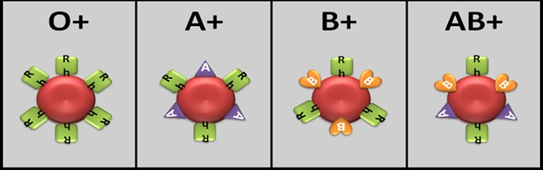
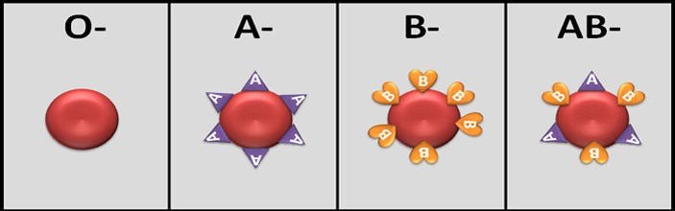
Παράγοντας Rhesus (Rh)
Είναι μία πρωτεΐνη που μπορεί να υπάρχει ή όχι στην επιφάνεια των ερυθροκυττάρων ενός ατόμου.
Rhesus θετικά (Rh⁺):
άτομα που την έχουν
Rhesus αρνητικά (Rh⁻):
άτομα που δεν την έχουν

Slide 32
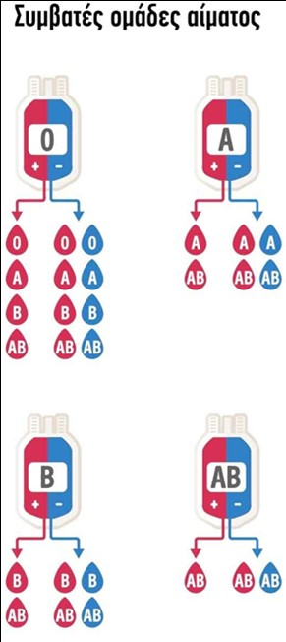
Αν ερυθροκύτταρα με πρωτεΐνη Rh
μεταγγιστούν σε άτομο Rh⁻ (που δεν τη διαθέτει) προκαλείται
παραγωγή αντισωμάτων αντί-Rh.
Σε επόμενη μετάγγιση
από δότη Rh⁺
τα αντισώματα αντί-Rh του δέκτη
θα προκαλέσουν τη συγκόλληση των ερυθροκυττάρων του δότη μέσα στο σώμα του δέκτη.

Slide 33
Πότε ο παράγοντας Rh μπορεί να δημιουργήσει προβλήματα;
Ανάπτυξη αιμολυτικής νόσου στο έμβρυο
μητέρα Rh- και ο σύζυγος της Rh+.
παιδί Rh+ (κληρονομικό από τον πατέρα)
Τότε, κατά τη διάρκεια του τοκετού ή λίγο πριν σπάσει ο πλακούντας (οπότε τα κύτταρα του ανοσοποιητικού μηχανισμού της μητέρας έρχονται σε επαφή με τα ερυθρά αιμοσφαίρια του παιδιού)
η μητέρα παράγει αντισωμάτων αντί-Rh.
δε θα επηρεαστεί το παιδί που γεννιέται
Σε επόμενη εγκυμοσύνη, η μητέρα είναι ήδη ευαισθητοποιημένη (έχει αντισώματα έναντι του παράγοντα Rh)
αν το έμβρυο είναι πάλι Rh+
τα ερυθροκύτταρά του εμβρύου θα καταστραφούν από τα αντισώματα της μητέρας (αιμόλυση)
το παιδί θα πεθάνει

Slide 34
Rh⁻
Rh⁺

